Slide 1

Magic Karten Shop
build • trade • share
Semesterprojekt von:
Sebastian Peltner , Jakob Tissen, Kevin Gerzen, Andre Grellman, Nick Friedrich, Jonas vom Braucke

Slide 2
Inhalt:
Use Cases
Entity-Relationship-Modell
Ausblick

Slide 3
Anmeldung und Registrierung:
Use Cases für Kunden
Kunde registriert sich
Kunde meldet sich an (log in)
Kunde meldet sich ab
Kunde entfernt Account
Kunde ändert Benutzerdaten
Kunde stellt Anfrage auf Accountdaten (recovery)

Slide 4
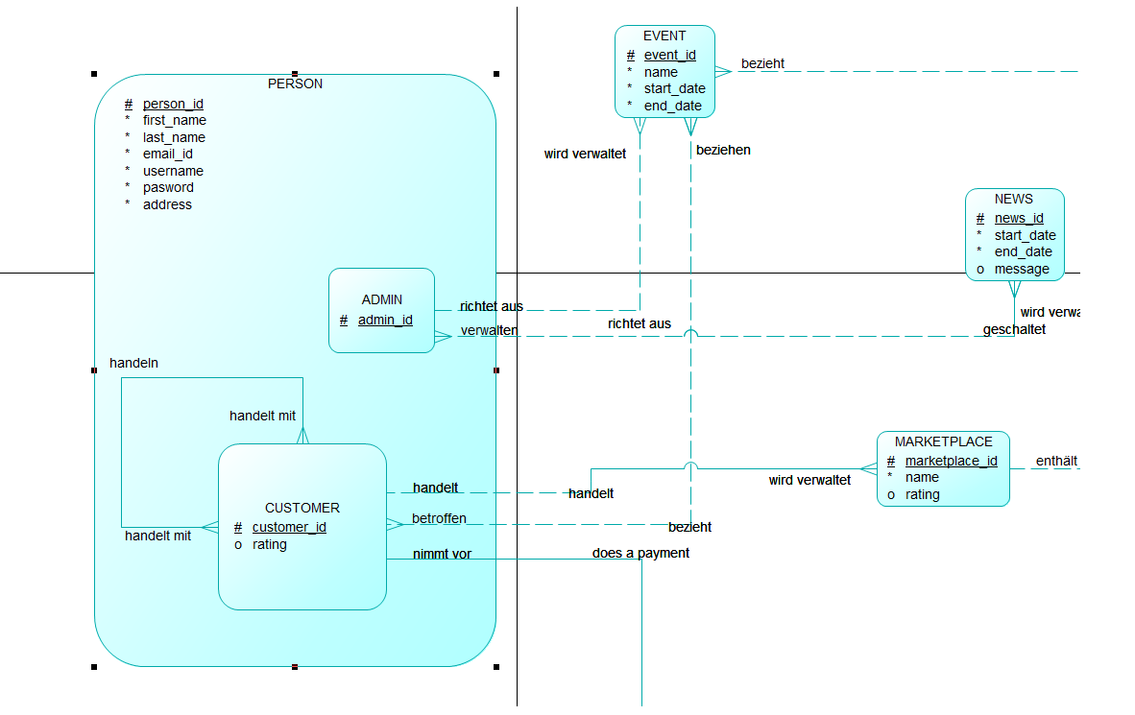

Slide 5
Kaufen:
Kunde wählt Verkäufer
Kunde fügt Ware zum Warenkorb hinzu
- Produkte : Karten Gutachten, Karte, Set und/oder Merch
Kunde entfernt Ware vom Warenkorb
Kunde ändert Anzahl von Waren
Kunde geht zur Kasse, wählt Versandart, Bezahlart
Kunde bestätigt Bedingungen
Kunde bricht/bestätigt Bestellvorgang (ab).
Kunde erstellt markplatz
Kunde wählt Produkte für sein Marktplatz

Slide 6
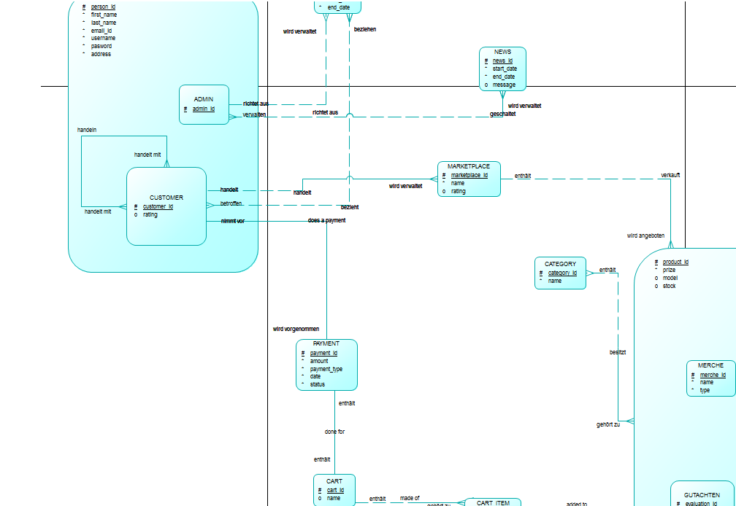

Slide 7
Verkauf :
Verkäufer füllt Warenformular aus
Verkäufer versendet ausgefülltes Formular an Shop
Verkäufer erhält Auftragsbestätigung
Verkäufer erhält Bezahlung
Verkäufer erhält Bewertung
Verkäufer bestimmt Auswahl von Karten zum Tausch

Slide 8
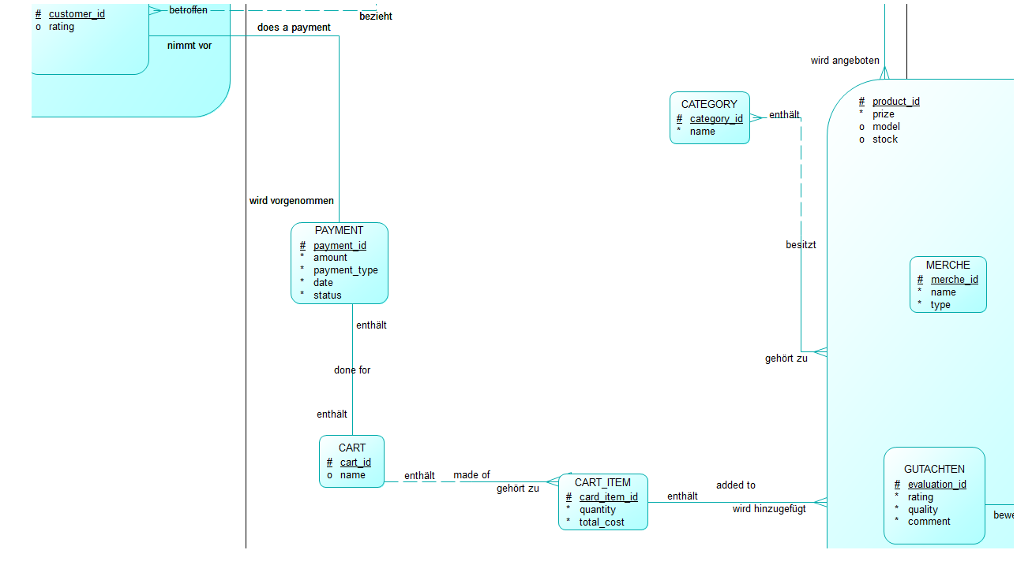

Slide 9
Neuigkeiten und Events:
Neuigkeit wird hinzugefügt
Neuigkeit wird entfernt
Neuigkeit wird bearbeitet
Eventformular wird ausgefüllt
Rabatte werden aktiviert
Preise an Teilnehmer ausgeben
Event entfernen
Event bearbeiten

Slide 10
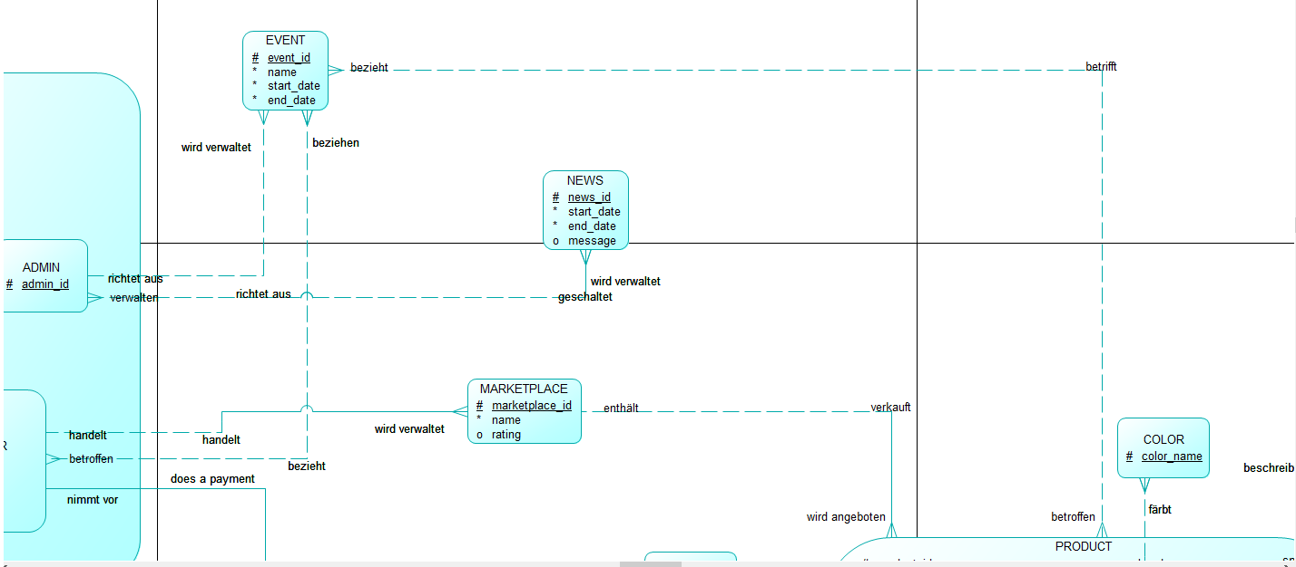

Slide 11
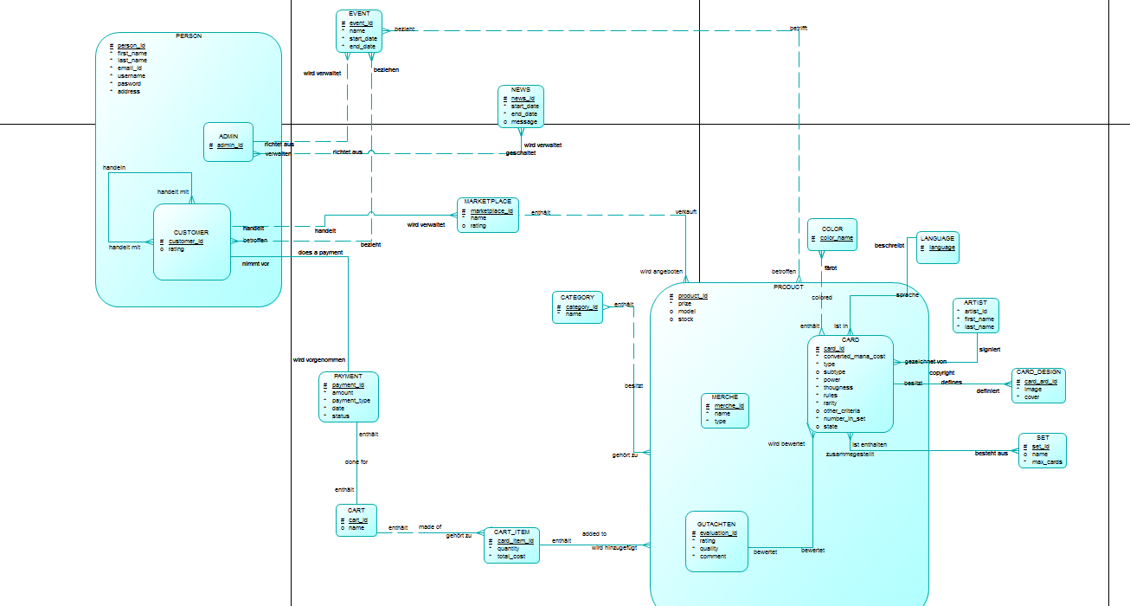

Slide 12
Weitere Planung:
Aufgaben aufteilen
Datenbank aufsetzen
Anwendung realisieren
Testen

Slide 13
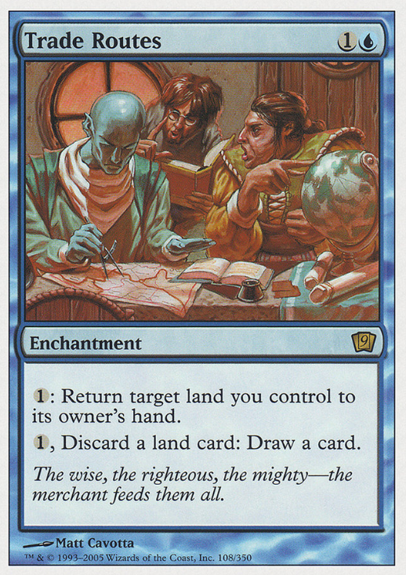
Vielen Dank für eure Aufmerksamkeit!

